Slide 1
Word Clock con Fishino
Mattia Lazzaroni, Paolo Weishaupt e Gabriele alessi
I3Ac - CPT
Terzo progetto – Modulo 306

Slide 2
Indice
Perché utilizzare il nostro prodotto?
Requisiti
Pianificazione - Consuntivo
Progettazione
Implementazione
Test
Ore investite
Mancanza nel prodotto finale

Slide 3

Perché usare il nostro prodotto?
Per non arrivare in ritardo a lezione
Un modo alternativo per sapere l’orario
Colorato ed originale

Slide 4
Requisiti
Verifica componenti hardware
Implementazione Word Clock
Scrivere il testo con le differenze di 5 minuti
Mostrare i secondi tramite l’utilizzo di 12 led, quindi 5 secondi per ogni pallino acceso
Si dovrà poter controllare e impostare l’orario e le impostazione tramite il modello fisico
Cambiare i colori dei led in base all’orario (pausa)

Slide 5
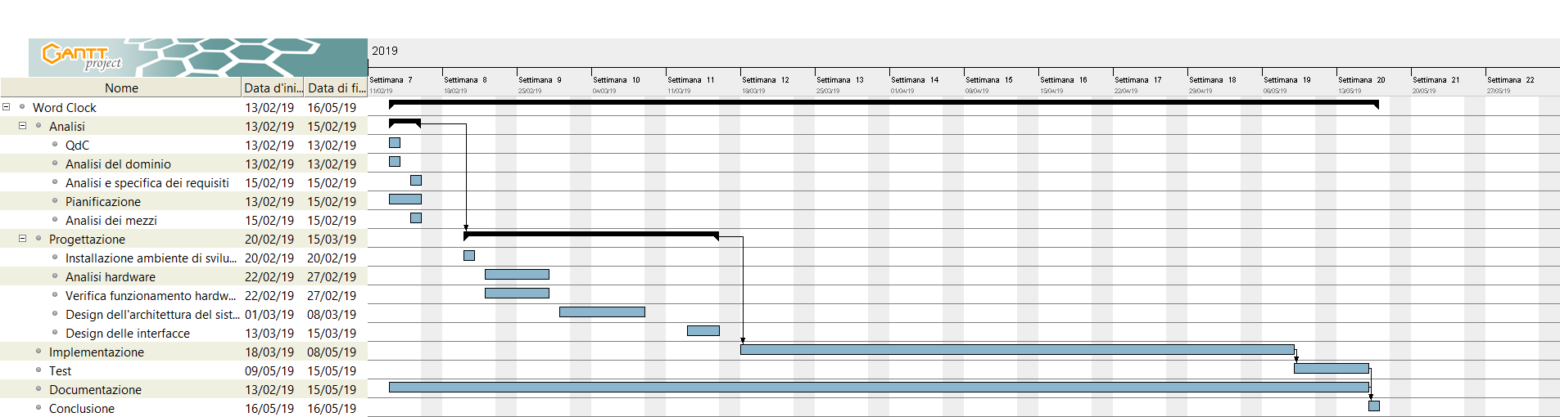
Pianificazione

Slide 6
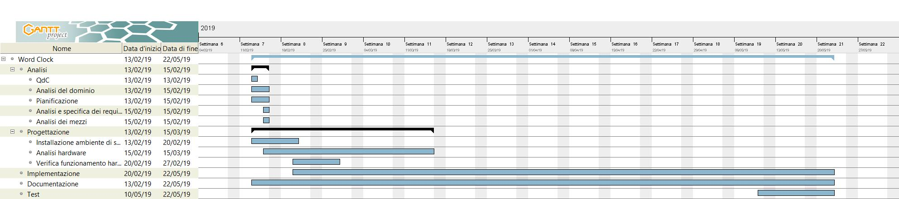
Consuntivo

Slide 7
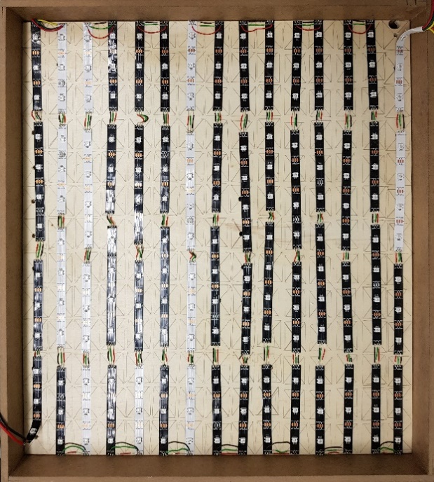
Progettazione

Slide 8
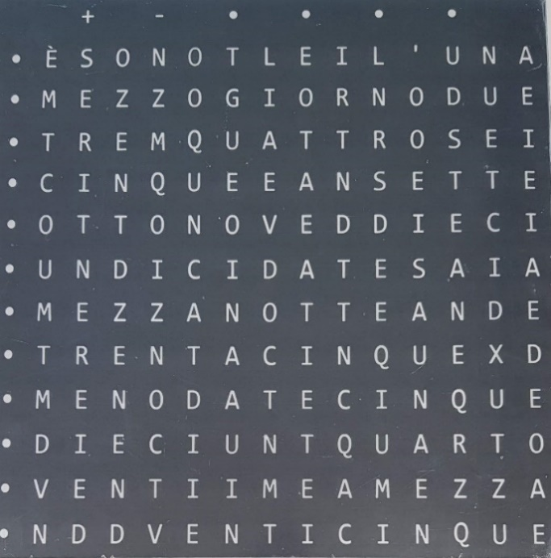
Progettazione

Slide 9
Implementazione
Il Word Clock è realizzato con Arduino
Tutto viene gestito in un file → WordClock.ino
Principalmente costrutti «if…else if…else»
Il codice si divide in due parti principali:
Configurazione iniziale
Stampa degli orari
Principalmente costrutti «if…else if…else»

Slide 10
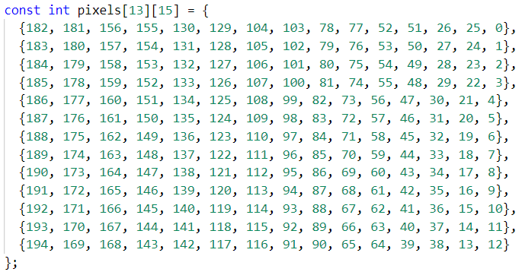
Implementazione

Slide 11
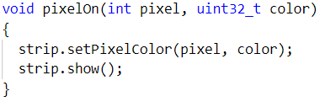
Implementazione

Slide 12
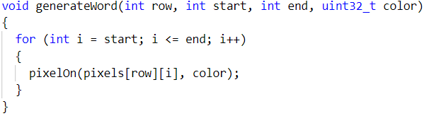
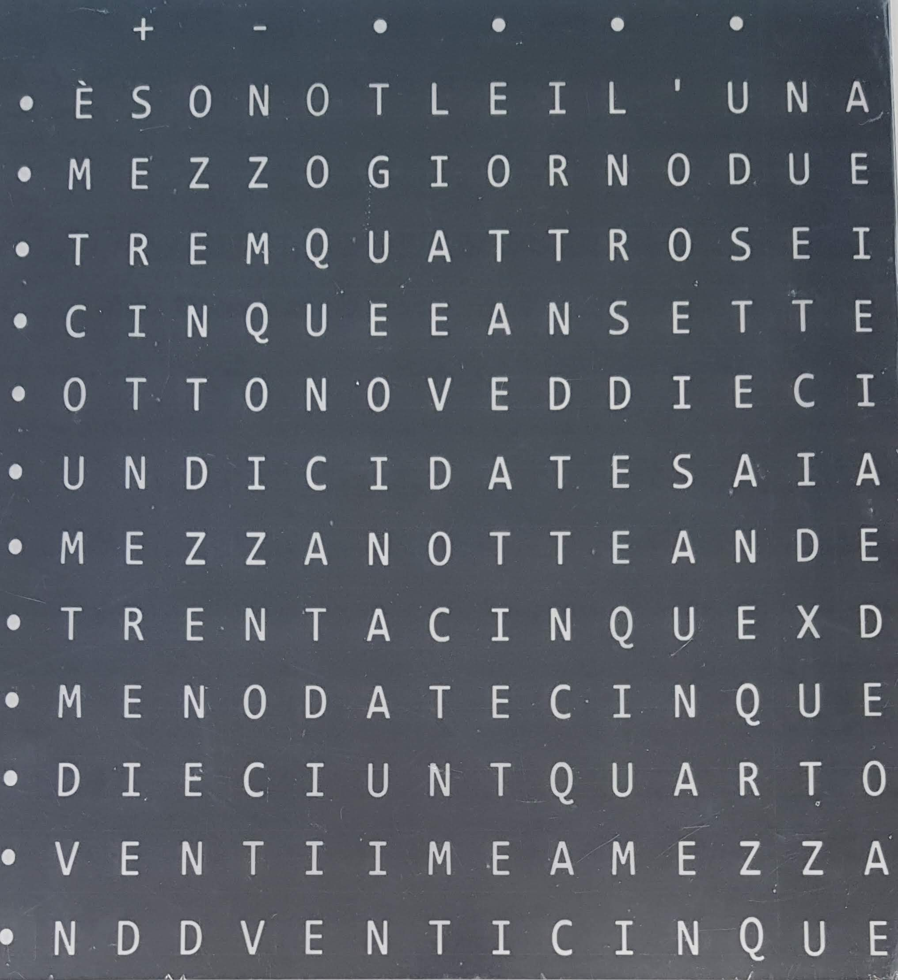
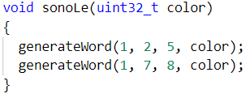
Implementazione
0 1 2 3 4 5 6 7 8 …
0
1
2
3
4
5
…

Slide 13
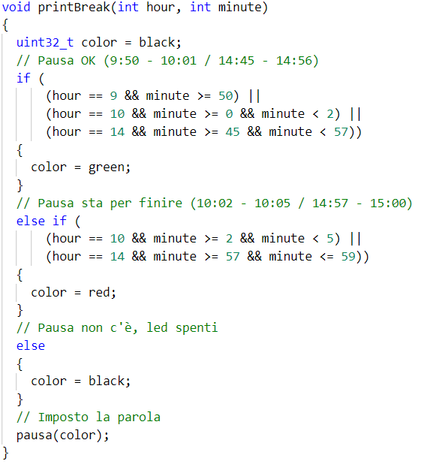

Implementazione

Slide 14
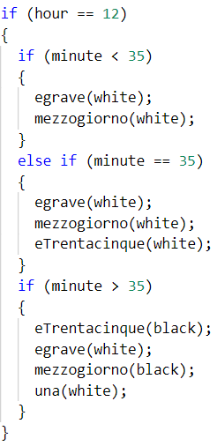

Implementazione

Slide 15

Ore investite
Circa 80 ore in classe
Circa 5 ore a casa
50% del tempo per l’implementazione
50% del tempo per il resto

Slide 16
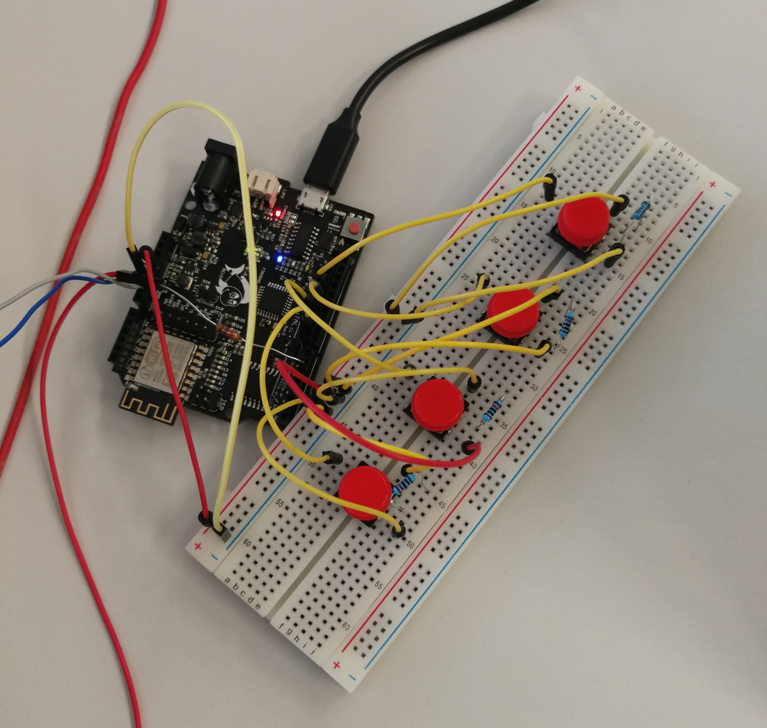
Mancanza nel prodotto finale
Controllo tramite bottoni

Slide 17
FINE
Grazie dell’attenzione

